Slide 1
Horários de
Estudantes LEIC
{
<Projeto 1 de AED 2023/2024>
}
...

Slide 2
Indíce
01
02
03
Problema
Solução
Resolução
Classes
Funcionalidades de Visualização
Funcionalidades de Edição
Funcionalidades de Execução
04
Dificuldades

Slide 3
01
Problema
{
..
< #include “Problem.hpp”
/*
Este projeto tem como objetivo a implementação de algoritmos que permitam auxiliar a gestão de horários após a sua elaboração, nomeadamente: na visualização do horário de um aluno e no suporte de alteração de um horário (adição de UCs, remoção de Ucs, mudanças de turma). Para este efeito deve-se escolher as estruturas de dados mais apropriadas e eficientes
*/ >
}
..

Slide 4
02
Solução
{
..
< #include “Solution.hpp”
/*
Leitura – ler os ficheiros fornecidos e guardar a informação em variáveis para uso futuro;
Binary Search – localizar alunos e turmas;
Vector – armazenamento de informações relativas aos estudantes, turmas, horários, Ucs, etc.
Queue – processamento de pedidos de alteração de turmas, adição e/ou remoção de UCs;
Stack – cancelamento de pedidos de alteração de
turmas, adição e/ou remoção de UCs;
*/ >
}
..

Slide 5
Resolução!
{
03
}
< #include “Classes.hpp”
#include “FuncionalidadesDeVisualização.hpp”
#include “FuncionalidadesDeEdição.hpp” #include “FuncionalidadesDeExecução.hpp” >
*

Slide 6
Classes
{
Turma
string ucCode; string turmaCode; vector<ScheduleSlot> schedule; vector<Student> students;
AllStudents
vector<Student> students;
ScheduleSlot
string weekDay; string type; float begin; float end;
Student
string name; string code; vector<pair <string, string>> ucClasses;
AllRequests
queue<Request> pendingRequests; stack<Request> processedRequests;
AllTurmas
vector<Turma> turmas;
Menu
std::string menuText;
}

Slide 7
Classes
{
Turma
string ucCode; string turmaCode; vector<ScheduleSlot> schedule; vector<Student> students;
Storage
Class AllStudents; Class AllTurmas; Class AllRequests;
ScheduleSlot
string weekDay; string type; float begin; float end;
Student
string name; string code; vector<pair<string, string>> ucClasses;
Menu
std::string menuText;
}

Slide 8
Funcionalidades de visualização
{
..
}
..

Slide 9
Visualização de…
{
}
..
..
Horário de um aluno e de uma turma
Estudantes inscritos em mais de n UCs
Estudantes inscritos numa determinada turma/curso/ ano
Número de estudantes inscritos numa determinada turma/UC/ano

Slide 10
Funcionalidades de edição
{
..
}
..

Slide 11
Edição de…
{
}
..
..
Alterar uma ou mais turmas/Ucs de um estudante;
Adicionar um estudante a uma turma/UC;
Remover um estudante de uma turma/UC;
*

Slide 12
Funcionalidades de execução
{
..
}
..

Slide 13
Execução da…
{
Fila de pedidos;
}
...

Slide 14

Dificuldades
{
04
Ao longo do projeto sentimos as seguintes dificuldades…
Desenvolvimento conceptual e estruturação das classes
Processamento de pedidos
Cálculo da complexidade dos algoritmos

Slide 15
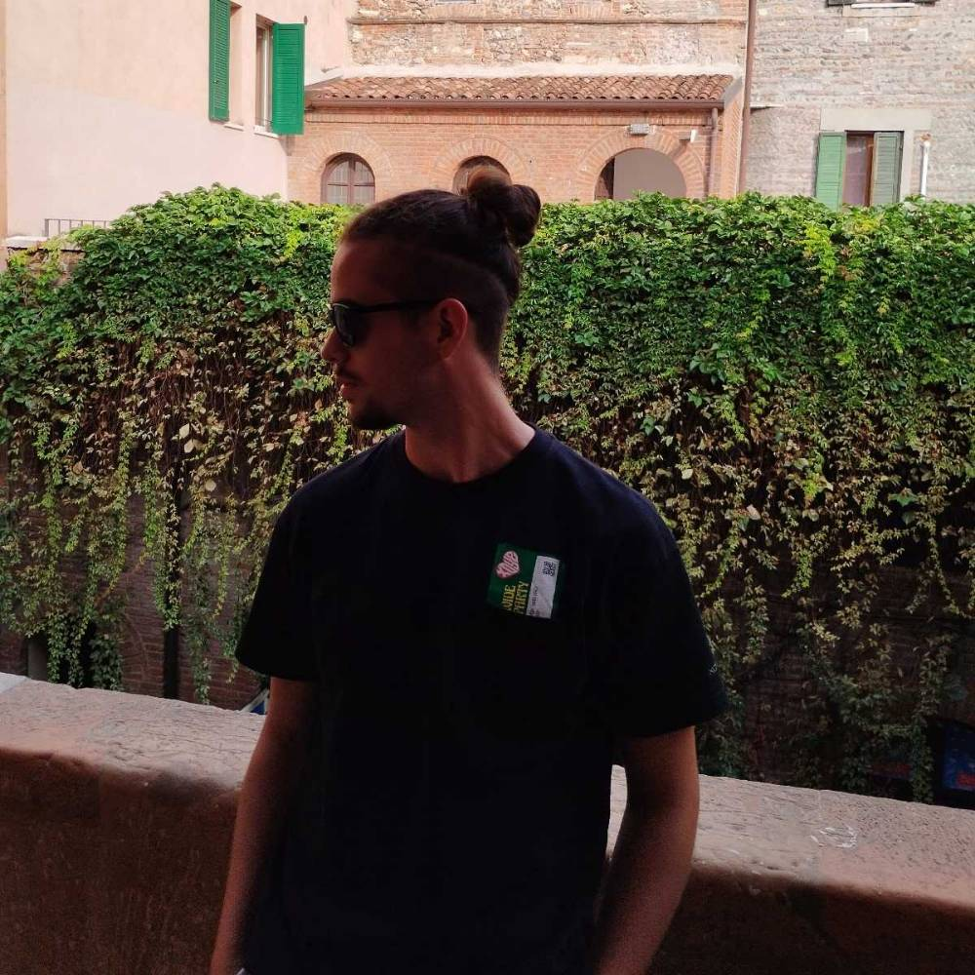


Elementos do grupo
{
*
..
Diogo Ferreira
Gabriel Carvalho
Guilherme Silva
up202205295
up202208939
}
up202205298
..

Slide 16
Esforço de cada elemento
33%
33%
33%
*
Diogo Ferreira
Gabriel Carvalho
Guilherme Silva

Slide 17
Thanks!
< Do you have any questions? >
up202205295@up.pt
up202205298@up.pt
up202208939@up.pt

